Slide 1
Их имена носят улицы нашего города Памяти павшим во время Великой Отечественной войны 1941-1945 г.г. посвящается Работу выполнили учащиеся 10-А класса Кл. рук. Солохина Л.Н. 2014 год

Slide 2
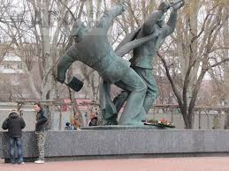

Slide 3
Улицы Феодосии
Полевая

Slide 4
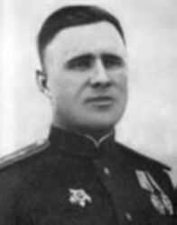
Период жизни 20 июля 1908 — 30 июня 1956 Национальность русский
Илья Тихонович Волынкин

Slide 5
Родился 7 (20) июля 1908 года в деревне Упертовка (ныне Богородицкого района Тульской области) в крестьянской семье. В Военно-Морском Флоте с 1934 года. Член ВКП(б)/КПСС с 1932 года. В 1939 году окончил Ейское военно-морское авиационное училище. До перевода на Северный флот служил в ВВС Тихоокеанского флота. На фронте с конца 1943 года. Заместитель командира эскадрильи 36-го минно-торпедного авиаполка (5-я минно-торпедная авиадивизия ВВС Северного флота) капитан Волынкин И.Т. к концу войны совершил 68 боевых вылетов, уничтожил 2 транспорта, тральщик и баржу противника, участвовал в потоплении 5-и транспортов, 4-х сторожевых кораблей, тральщика, сторож, катера и сухогрузной баржи. Принимал активное участие в боях в ходе Петсамо-Киркенесской наступательной операции советских войск.

Slide 6
Указом Президиума Верховного Совета СССР от 5 ноября 1944 года за отличное выполнение боевых заданий и проявленные при этом мужество, самоотверженность и героизм, капитану Волынкину Илье Тихоновичу присвоено звание Героя Советского Союза с вручением ордена Ленина и медали "Золотая Звезда" (№ 5070). Участник советско-японской войны 1945 года. По окончании войны Волынкин И.Т. продолжил службу в Вооружённых Силах. В 1950 году он окончил Высшие лётно-тактические курсы авиации Военно-Морского Флота, служил лётчиком-испытателем. Жил в городе Феодосия. Подполковник И.Т. Волынкин умер 30 июня 1956 года от сердечного приступа после испытания в барокамере. Похоронен на Старом кладбище в Феодосии.

Slide 7
Улицы Феодосии
Крымская

Slide 8
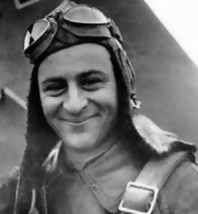
Период жизни
28 марта 1913 —
14 декабря 1944
Степаня́н Не́льсон Гео́ргиевич — советский лётчик-штурмовик, дважды Герой Советского Союза (23 октября 1942 и 6 марта 1945), гвардии подполковник.
подполковник
Нельсон Георгиевич Степанян

Slide 9
Родился 28 марта 1913 в городе Шуши, Нагорный Карабах. В 1932 году оканчивает Бакинское военное училище имени С. Орджоникидзе. В 1935 окончил Лётную школу гражданской авиации в Батайске, где и работал до 1938 г. в качестве пилота-инструктора. С 1938 по 1941 г. продолжал службу в Минеральных Водах.

Slide 10
На второй день Великой Отечественной войны был призван на фронт — в штурмовую авиацию Черноморского флота. В составе 46-й штурмовой авиаэскадрильи освоил штурмовик Ил-2 и участвовал в оборонительных боях под Полтавой, Запорожьем, Одессой, Каховкой, Николаевом. Во время 20-го вылета Степанян получил ранение осколком зенитного снаряда. С августе 1941 в составе 57-го штурмового авиаполка ВВС Балтийского флота (впоследствии 7-й Гвардейский ШАП) оборонял Ленинград Под Ленинградом он совершил более 60 боевых вылетов.

Slide 11
В апреле 1944 года Степанян назначается командиром 47-го ШАП (впоследствии «Феодосийский»), который вёл бои в небе Крыма и Кубани. Под его командованием полк участвовал в боях под Севастополем, Феодосией, Судаком. В мае 1944 г. после освобождения Крыма Степанян вместе со своим 47-м ШАП возвращается на Балтику, участвует в сражениях под Финским заливом. 22 июля за боевые заслуги полк получает звание Краснознамённого. 20 августа 1944 г. за героизм и мужество в воздушных боях в Прибалтике был вторично представлен к званию Героя. Однако получить орден при жизни ему было не суждено. 14 декабря 1944 года во главе группы «Илов» Степанян вылетел на бомбёжку порта Лиепаи. Штурмовая группа была атакована 30-ю немецкими истребителями, советские лётчики были вынуждены принять бой. Прыкрывая остальных, Степанян перешёл в контратаку, но его самолёт был подбит и упал в море. Вместе со Степаняном погиб штурман 2-й эскадрильи 47-го авиаполка капитан А. Г. Румянцев.

Slide 12
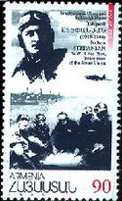
Память о герое 6 марта 1945 года Нельсон Георгиевич Степанян был посмертно удостоен второй медали Героя Советского Союза.

Slide 13
Солдаты вермахта на перекрестке улиц Галерейной, Русской и Земской в городе Феодосия, Крым. Солдат, стоящий у дерева вооружен советской автоматической винтовкой СВТ, в центре — два немецких пулемета MG-34.

Slide 14
Керченско-феодосийский десант На фото десант на улицах Феодосии, 30 декабря 1941 года.

Slide 15
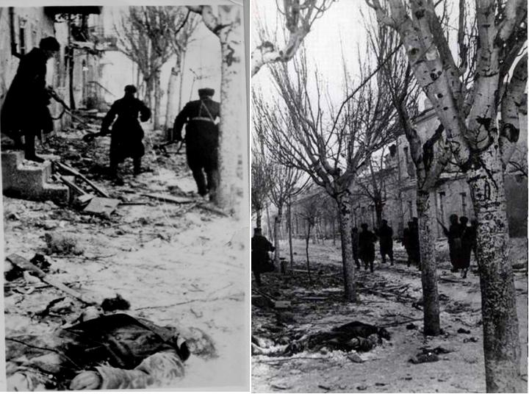

Slide 16
Имя Героя - на Доске памяти Героев Великой Отечественной войны.

Slide 17
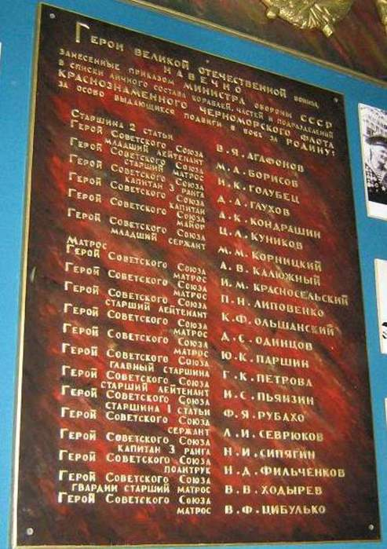

Slide 18
Баранов, Пётр Григорьевич

Slide 19
Родился в 1920 году на хуторе Барановский ныне Киквидзенского района Волгоградской области в крестьянской семье. Русский. В Красной Армии с 1940 года. В том же году окончил Краснодарское военное авиационное училище.

Slide 20
Участник Великой Отечественной войны с июня 1941 года. Воевал в составе 81-го бомбардировочного авиационного полка, который за боевые заслуги был преобразован в 5-й гвардейский. Штурман самолёта 5-го гвардейского бомбардировочного авиационного полка (50-я авиационная дивизия АДД) гвардии младший лейтенант Пётр Баранов к июню 1942 года совершил 103 успешных боевых вылета на бомбардировку важных объектов в тылу врага, нанеся противнику значительный урон в живой силе и боевой технике.

Slide 21
Указом Президиума Верховного Совета СССР от 31 декабря 1942 года «за образцовое выполнение боевых заданий командования на фронте борьбы с немецко-фашистским захватчиками и проявленные при этом мужество и героизм» гвардии младшему лейтенанту Баранову Петру Григорьевичу присвоено звание Героя Советского Союза с вручением ордена Ленина и медали «Золотая Звезда» (№ 768). Отважный лётчик пал смертью храбрых в воздушном бою 11 марта 1943 года. Похоронен в братской могиле в городе Феодосии

Slide 22
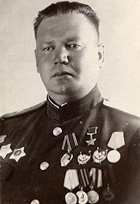
Вениамин Яковлевич Горбачёв (6 апреля 1915, Боготол — 1 июля 1985, Киев) — советский офицер, Герой Советского Союза, в годы Великой Отечественной войны командир 383-й шахтерской Феодосийской Бранденбургской ордена Суворова II степени стрелковой дивизии 33-й армии 1-го Белорусского фронта, генерал-майор.

Slide 23
Родился 24 марта (6 апреля) 1915 года в городе Боготоле Мариинского уезда Томской губернии в семье крестьянина. Член КПСС с 1943 года.

Slide 24
В середине октября 1941 года из шахтёров Донбасса была сформирована триста восемьдесят третья стрелковая дивизия. Горбачёв был назначен в ней командиром стрелкового полка. В 1942—1943 годах сражался в предгорьях Кавказа, на Кубани, на «Голубой линии». В июле 1943 года Горбачёва назначили командиром 383-й стрелковой дивизии.

Slide 25
Дивизия под командованием Горбачёва нанесла врагу большие потери. Указом Президиума Верховного Совета СССР от 6 апреля 1945 года за образцовое выполнение боевых заданий командования на фронте, борьбы с немецкими захватчиками и проявленные при этом отвагу и геройство генерал-майору Вениамину Яковлевичу Горбачеву было присвоено звание Героя Советского Союза с вручением ордена Ленина и медали «Золотая Звезда» (№ 6448). После войны Горбачёв командовал дивизией, корпусом, был первым заместителем командира армии. В 1953 году окончил Военную академию Генерального штаба. С 1959 года генерал-майор Горбачёв в запасе. Жил в Киеве. Умер 1 июля 1985 года. Похоронен в Киеве на Лукьяновском военном кладбище. в живой силе и технике.

Slide 26
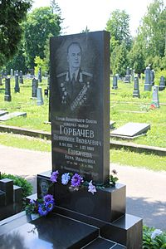
Могила Горбачёва на Лукьяновском военном кладбище Киева
Награждён орденом Ленина (6 апреля 1945), тремя орденами Красного Знамени (5 мая 1942; 2 апреля 1943; 20 апреля 1953), двумя орденами Суворова 2-й степени (16 мая 1944; 29 мая 1945), орденами Кутузова 2-й степени (25 октября 1943), Отечественной войны 1-й степени (6 апреля 1985), Красной Звезды (6 ноября 1947), медалью «За боевые заслуги» (3 ноября 1944), другими медалями.
Почётный гражданин городов Феодосии и Алушты в Крыму. Его именем названа улица в городе Феодосии.

Slide 27
Никола́й Васи́льевич Челноко́в (26 апреля (9 мая) 1906, Иркутск — 16 июля 1974, Москва) — лётчик, дважды Герой Советского Союза (14.6.1942 и 19.8.1944), генерал-майор авиации (1949).
Окончил Ленинградскую военно-теоретическую школу лётчиков (1929), Севастопольскую школу морских лётчиков (1931), академические курсы при Военно-морской академии (1945), Военную академию Генштаба (1949)

Slide 28
Во время Великой Отечественной войны командовал бомбардировочной и штурмовой авиаэскадрильями, был заместителем командира, а с августа 1942 — командиром гвардейского минно-торпедного авиаполка на Балтийском флоте. В июне — августе 1943 года был помощником, а с декабря 1943 — командиром гвардейского штурмового авиаполка на Черноморском флоте. В августе — октябре 1944 года — командир 9-й штурмовой авиадивизии на Балтийском флоте. Авиаэскадрилья под командованием Челнокова успешно наносила удары по неприятельским портам, кораблям в море, железнодорожным станциям и войскам противника на подступах к осаждённому Ленинграду. За успешное командование эскадрильей, 78 боевых вылетов и проявленные при этом героизм и отвагу Челнокову было присвоено звание Героя Советского Союза.

Slide 29
Всего за годы войны Челноков совершил свыше 270 боевых вылетов. После войны на командных и штабных должностях в авиации ВМФ и на преподавательской работе. С 1954 года в запасе по болезни. Депутат Верховного Совета СССР 2-го созыва. Награждён 3 орденами Ленина, 4 орденами Красного Знамени, орденами Ушакова 2-й степени, Красной Звезды, «Знак Почёта» и медалями. Скончался в Москве 16 июля 1974 года, похоронен на Головинском кладбище. Бюст Н.В. Челнокову установлен в Ленинграде, в Аллее Героев Московского парка Победы.

Slide 30
Партизаны Крыма и их имена на улицах Феодосии

Slide 31
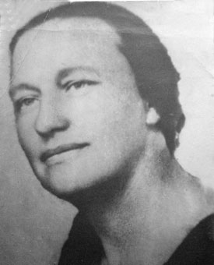
Листовничая Н.М. - руководитель феодосийского подполья

Slide 32
Замечательными боевыми делами прославили себя феодосийские подпольщики. Видя, как сотни военнопленных советских воинов гибли от издевательств и голода, патриоты города, в основном женщины, всеми возможными средствами старались оказывать им помощь: снабжали табаком, хлебом, перевязочным материалом. Наиболее активной была группа женщин, возглавляемая Н. М. Листовничей.

Slide 33
Примерно в начале 1942 года она создала в городе подпольную патриотическую группу. Была установлена связь с партизанами Восточного соединения. Подпольщики стали выполнять задания штаба. Они обеспечивали партизан сведениями о численности и составе вражеского гарнизона, о системе оборонительных сооружений, о прибывающих в порт кораблях, освобождали из лагерей военнопленных советских воинов, подбирали и отправляли партизанам пополнение, выдавали справки о фиктивных болезнях, этим освобождали людей от угона в Германию. Снабжали партизан одеждой, питанием, медикаментами, собирали оружие. Распространяли среди населения получаемую от партизан советскую литературу, листовки, сводки Совинформбюро, воззвания и т.д.

Slide 34
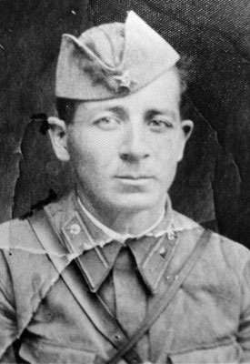
Айрапетов А. И. - руководитель подполья
В июле 1942 года за колючей проволокой портового лагеря зародилась подпольная организация в основном из военнопленных бойцов и командиров. В организацию входило около 400 человек. Руководящее ядро составляли: Айрапетов Ашот Иванович - лейтенант, армянин (из Грузии), родился в Феодосии - организатор и руководитель группы. Он сумел войти в доверие к коменданту и был гражданским переводчиком лагеря. Имел гражданский паспорт и мог общаться с гражданским населением города. Вёл переговоры с пленными об отправке в лес;

Slide 35
Основными задачами организации являлись: 1. Организация побегов. 2. Изучение военных объектов врага. 3. Создание боевых отрядов. 4. Вооружение лагеря. 5. Организация связи с партизанскими отрядами и отправка в отряд военнопленных.

Slide 36
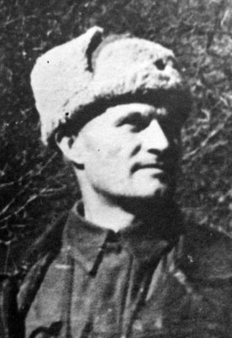
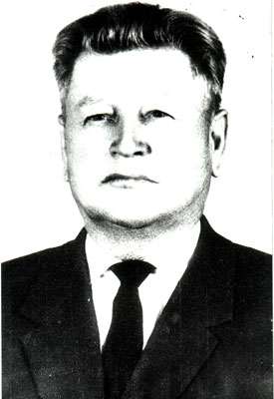
По решению бюро Крымского областного комитета партии в сентябре 1941 года был сформирован Феодосийский партизанский отряд. На бюро Горкома партии командиром отряда был утверждён Иван Степанович Мокроус - бывший работник вооружённой охраны морского торгового порта (фото в экспозиции), комиссаром - Р. М. Пономаренко - бывший работник политотдела 6-го отделения Приднепровской железной дороги, начальником штаба - Е. П. Колодяжный - заместитель начальника городского отдела НКВД. Ядром отряда стал истребительный отряд, рабочие завода №374, советские и партийные работники города, железнодорожники. Отряд насчитывал 398 человек (86 коммунистов, 34 комсомольца, остальные - беспартийные).
Колодяжный Е. П.
И. С. Мокроус - командир феодосийского отряда

Slide 37
А всего на счету феодосийцев — более трех тысяч убитых и раненых оккупантов. Таких успехов добился отряд за год своего существования — с осени 1941 до осени 1942 года . Смертью храбрых погибли партизаны Д. Я. Назаров, Н. Д. Смирнов, Л. С. Прокопенко, В. А. Анюнас. Разведчик В. Ф. Четвертак, возвращаясь с боевого задания, попал в засаду. Положение было безвыходным. Последней гранатой герой подорвал себя, предпочтя смерть позорному плену.

Slide 38
В марте 1943 г. по доносу предателя, засланного фашистской контрразведкой, были арестованы почти все активные подпольщики. Долго мучили фашисты Нину Михайловну Листовничую. Ей выкололи глаза, рассекли лицо... Героически погибли А. В. Богданова, К. И. Шепелева, Т. М. Пислегина, Д. В. Самарин и его дочь Люба, Лия Журавлева и другие.

Slide 39
Местом дислокации Феодосийского партизанского отряда было определено урочище Кизил-Таш ("Красный камень") в Судакских лесах. С тактической точки зрения место для базы партизан было удобным - оно обеспечивало наблюдение, находилось в глубине леса, создавало выгодные условия для ведения оборонительных боёв.

Slide 40
Деятельность крымских партизан условно можно разделить на 3 периода: Ноябрь 1941 - июль 1942 года: в этот период основная задача состояла в оказании максимальной помощи защитникам Севастополя и помощь воинам - десантникам во время Керченско-Феодосийской десантной операции. Июль 1942 - ноябрь 1943 года: то есть до овладения советскими войсками плацдарма на Перекопе и в районе Керчи; в этот период партизаны и подпольщики оставались единственной военно-политической силой и опорой советских людей в Крыму; донести правду до населения, продолжать борьбу - основная их задача. Ноябрь 1943 - май 1944 года: основная задача в этот период заключалась в оказании регулярной помощи советским войскам в военных операциях по освобождению Крыма.

Slide 41
Памятник Вите Коробкову
Бронзовая скульптура, на постаменте из полированного темно-серого мрамора, была установлена в 1959 году на ул. Горького, недалеко от морского торгового порта. Монумент изображает пионера-партизана Витю Коробкова крадущимся у стены со свернутой листовкой в руках.

Slide 42
Витя Коробков родился и вырос в Феодосии. Учился в средней школе №4, сейчас эта школа и прилегающая к ней улица носит имя героя. За отличную учёбу был премирован путёвкой «Артек», причём дважды, но попасть в пионерский лагерь во второй раз помешала война. В этот год мальчику исполнилось 12 лет. Во время оккупации Крыма фашистами он помогал своему отцу, члену городской подпольной организации Михаилу Коробкову. Через Коробкова-младшего поддерживалась связь между членами партизанских групп, скрывавшихся в старокрымском лесу. По ночам юный партизанский связной расклеивал листовки. 16 февраля 1944 г. отец и сын Коробковы пришли в город с очередным заданием, но через 2 дня были арестованы фашистами. Более двух недель их допрашивали и пытали, потом расстреляли – сначала отца, а 9 марта – и его сына. За пять дней до казни Вите Коробкову исполнилось пятнадцать лет. До освобождения Феодосии от немецких оккупантов оставался один месяц... Указом Президиума Верховного Совета СССР Витя Коробков посмертно был награждён медалью "За отвагу". С 1977 года в средней школе № 4 открыт музей пионера-разведчика.

Slide 43
Феодосийцы чтят память о своих героях. В тенистом городском парке установлен памятник Вите Коробкову. Есть в городе улицы, носящие имена Л. С. Прокопенко, Н. М. Листовничей, Д. Я. Назарова, П. Д. Смирнова... Там, где шли бои советских воинов и народных мстителей с оккупантами, установлены памятники и мемориальные обозначения. Подвиг феодосийцев отражен в экспозиции местного краеведческого музея и комнаты боевой славы, созданной ветеранами войны. В городе работает секция бывших партизан и подпольщиков. Убеленные сединой ветераны ведут воспитательную работу среди юных горожан, помогая им осознать величие подвига советского народа, совершенного в годы Великой Отечественной войны.

